Slide 1
2019年9月
第0讲 课程简介
About the course

Slide 2
提纲
什么是信息检索？
为什么要学习信息检索？
课程情况

Slide 3
前任主讲老师介绍
主讲老师：王斌 研究员，2014年9月1日调入中科院信工所第二研究室，此前就职于中科院计算所前瞻研究实验室，信工所研究员，博士生导师。现任小米AI实验室自然语言处理首席科学家
  研究方向：信息检索与自然语言处理
译著：
  《信息检索导论》(独译)，斯坦福大学教材，本课程教材
  《大数据：互联网大规模数据挖掘与分布式处理》(独译)，斯坦福大学教材
  《机器学习实战》 (合译)
  《Mahout实战》 (合译)

Slide 4
主讲老师介绍
主讲老师：何苯 教授，2010年8月调入国科大计控学院，此前就职于加拿大约克大学信息检索实验室。现为国科大教授，博士生导师。中科院软件所客座研究员。
  研究方向：信息检索、自然语言处理
  邮件地址： benhe@ucas.ac.cn

Slide 5
提纲
什么是信息检索？
为什么要学习信息检索？
课程情况

Slide 6
从几个互联网应用说起……

Slide 7
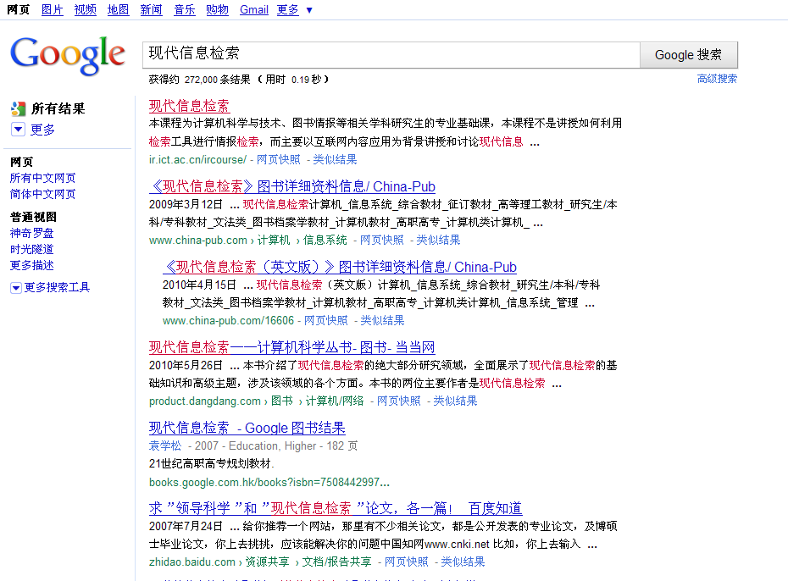
搜索引擎
中科院研究生院2011年度秋季课程
Notes:
先从几个应用的例子谈起。。

Slide 8
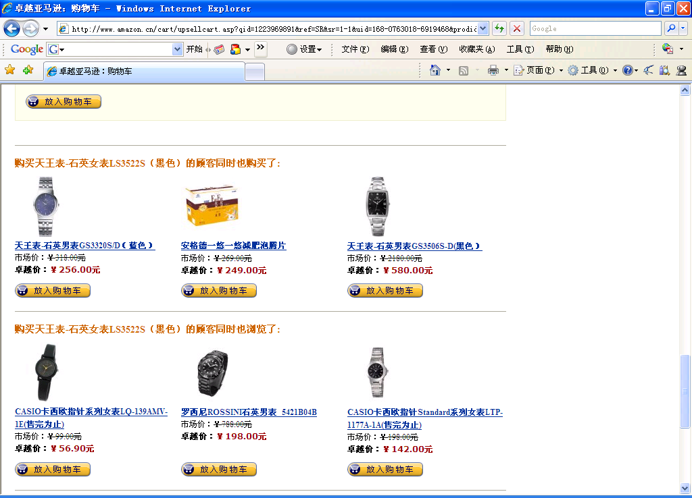
中科院研究生院2011年度秋季课程

Slide 9
以上应用例子的共同特征
给定需求(或者是对象)，从信息库中找出与之最匹配的信息(或对象)
  Google的例子：需求 “现代信息检索”
  卓越-亚马逊的例子：对象 “天王表-石英女表LS3522S(黑色)”
数据形式
  无固定结构的自由文本
  结构化数据

Slide 10
信息检索(Information Retrieval, IR)
给定用户需求返回满足该需求信息的一门学科。通常涉及信息的获取、存储、组织和访问。
从大规模非结构化数据(通常是文本)的集合(通常保存在计算机上)中找出满足用户信息需求的资料(通常是文档)的过程。
“找对象”的学科，即定义并计算某种匹配“相似度”的学科。

Slide 11
信息检索与其他学科领域的关系(非严格)
自然语言处理(Natural Language Processing, NLP)----对文本进行浅层、深层处理的学科(也称计算语言学)
数据挖掘(Data Mining, DM)----对结构化和非结构化信息进行分类、聚类、预测等分析处理的学科
机器学习(Machine Learning, ML)----从数据中学习到知识或规律的学科
……

Slide 12
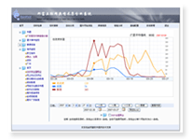






信息检索技术的应用
舆情分析
推荐
搜索
IR技术
情报处理
内容安全
挖掘
Notes:
那么，在实际上，IR可以用于哪些应用呢？从国家层面的需求来说，IR广泛地用于。。。。。从企业层面的需求来看，IR广泛地用于搜索、推荐、挖掘类应用。

Slide 13
信息检索应用系统
搜索系统
  Web搜索引擎(如Google)
  IBM Waston问答系统、微软小冰
  ……
推荐系统
  淘宝网
  豆瓣网
  微博推荐、好友推荐
  ……

Slide 14
从信息规模上分类
个人信息检索：个人相关信息的组织、整理、搜索等。桌面搜索(Desktop Search)、个人信息管理(PIM = Personal Information Management)、个人数字记忆(Personal Digital Memory)
企业级信息检索：在企业内容文档的组织、管理、搜索等。企业级信息检索是内容管理(Content Management)的重要组成部分。局域网/内网搜索
Web信息检索：在超大规模数据集上的检索。
Notes:
不同规模检索关注的问题。个人：不同文档的分析，CPU资源共享。企业级：权限。Web：分布式。

Slide 15
提纲
什么是信息检索？
为什么要学习信息检索？
课程情况

Slide 16
市场发展的需求
用户(国家、企业、个人等)需要信息检索技术：互联网的信息量太大、噪音太多，寻找所需要的信息非常不容易
公司需要信息检索技术：
  搜索引擎改变了很多传统的生活方式，Yahoo、Google、Baidu，还有一些公司如Microsoft、Sina、Sohu、Tencent、Netease、360、Facebook都加入到这个搜索技术的竞争。
  目前搜索引擎公司甚至整个互联网正常运转的计算广告的核心技术是信息检索技术
  不只是搜索引擎才需要信息检索技术，电子商务(如亚马逊网站、淘宝等)、社交网(微博、Facebook、twitter、校内网)、数字图书馆、大规模数据分析(金融证券行业等)等都需要信息检索技术
  人才的竞争：搜索相关人才人数出现缺口，他们非常抢手，待遇如日中天
  是不是泡沫：2000年左右出现的网络泡沫和现在的互联网有什么不同，搜索引擎在其中占什么位置？

Slide 17
几个应用需求
移动搜索
产品搜索
专利搜索
广告推荐
社会网络分析
消费行为分析
网络评论分析
SEO营销
……
Notes:
SEO营销：就是根据用户使用搜索引擎的方式，利用用户检索信息的机会尽可能将营销信息传递给目标用户。SEO营销的最主要工作是扩大搜索引擎在营销业务中的比重，通过对网站进行搜索引擎优化,更多的挖掘企业的潜在客户，帮助企业实现更高的转化率。网站营销在于追求最高的性价比，以最小的投入，获最大的来自搜索引擎的访问量，并产生商业价值 （摘自互动百科）

Slide 18
信息检索应用的三个层次
信息检索技术是内容应用特别是互联网内容应用的核心技术，可以说在这些应用中无处不在
信息检索将会成为一门计算机专业的基础学科
  搜索(狭义的信息检索)的三个层次（个人认为）

Slide 19
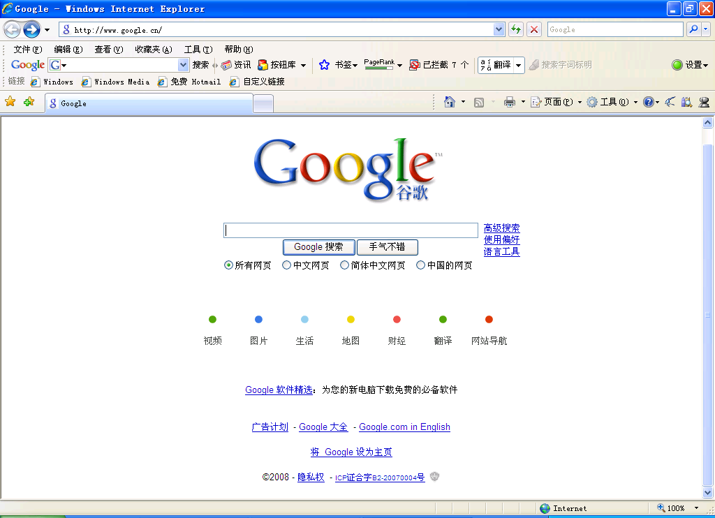
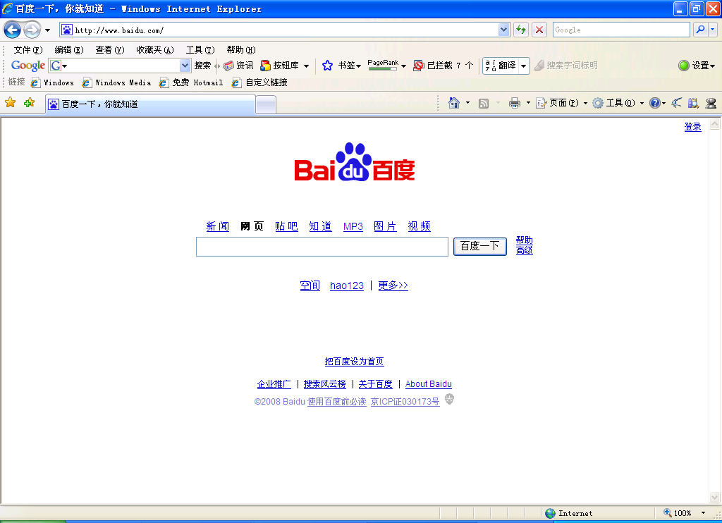
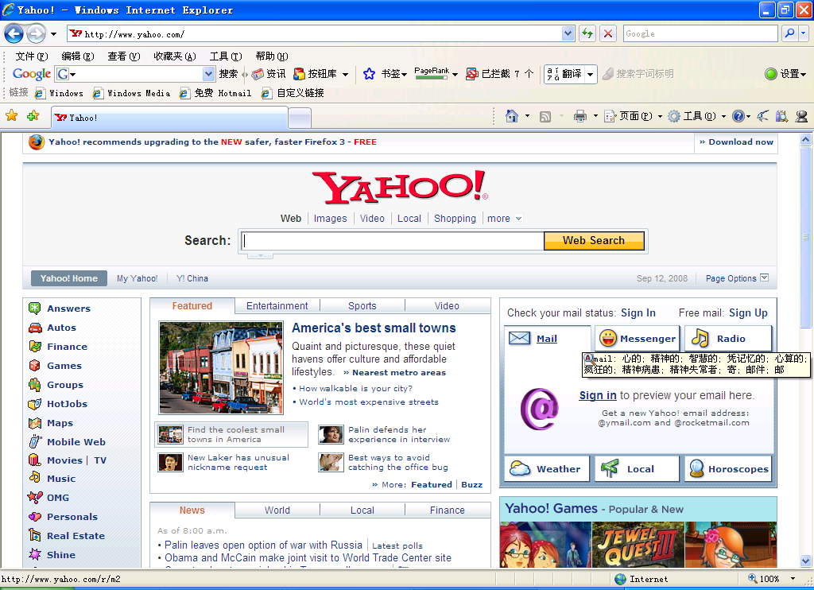
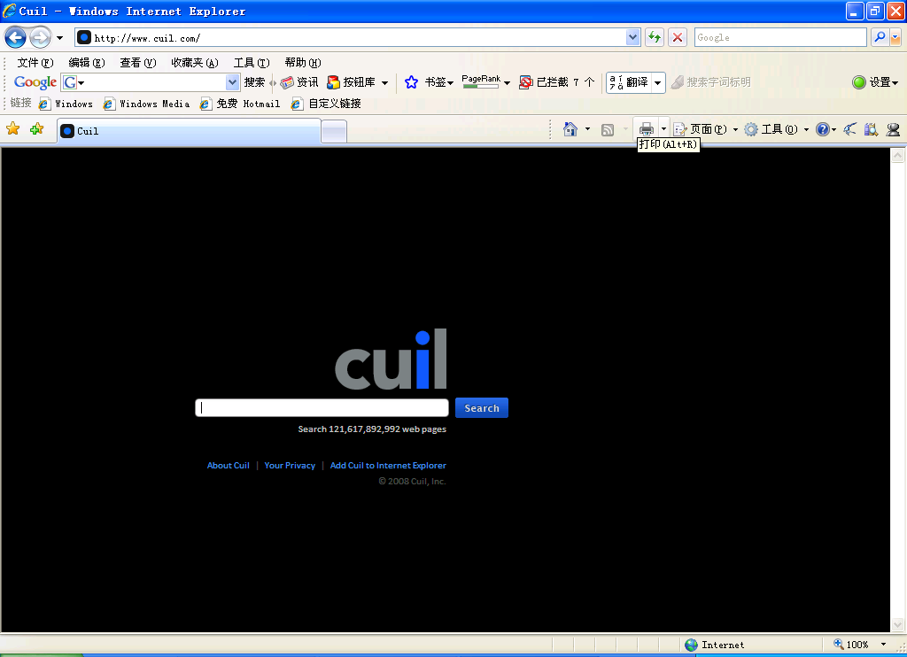
应用层次：搜索是一项非常重要的应用！
中科院研究生院2011年度秋季课程

Slide 20
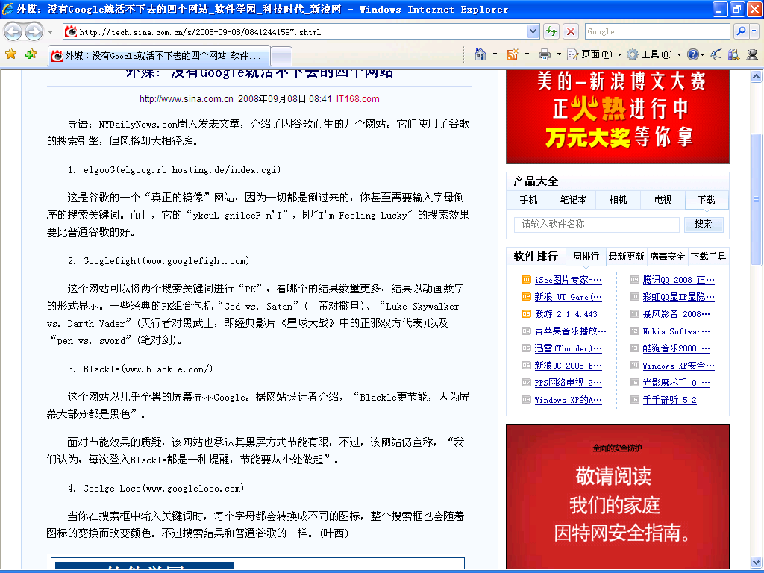
中间层次：搜索是极其重要的API
中科院研究生院2011年度秋季课程

Slide 21
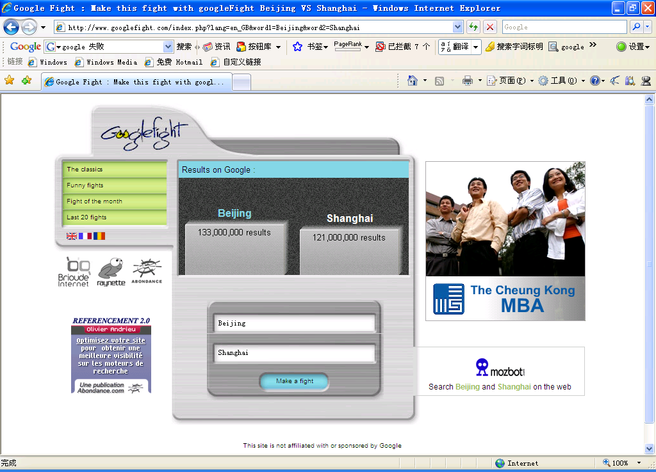
www.Googlefight.com
中科院研究生院2011年度秋季课程

Slide 22
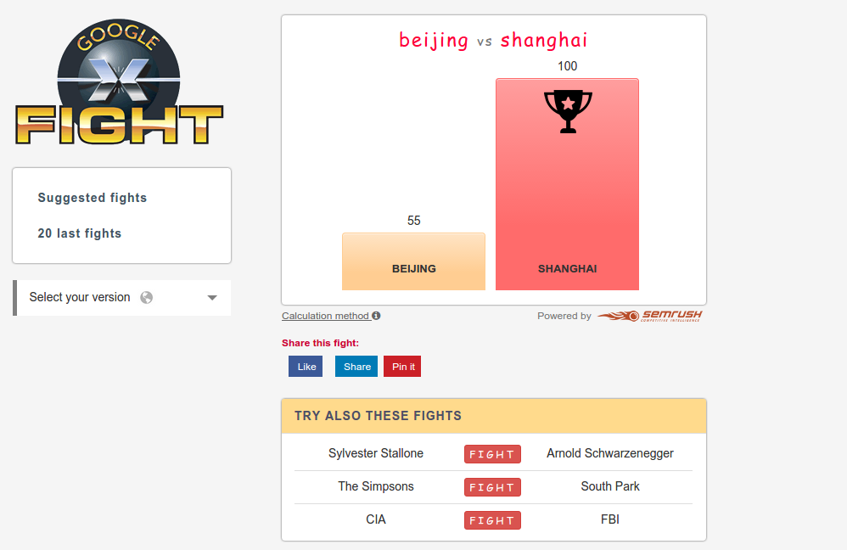
2015年9月的结果

Slide 23
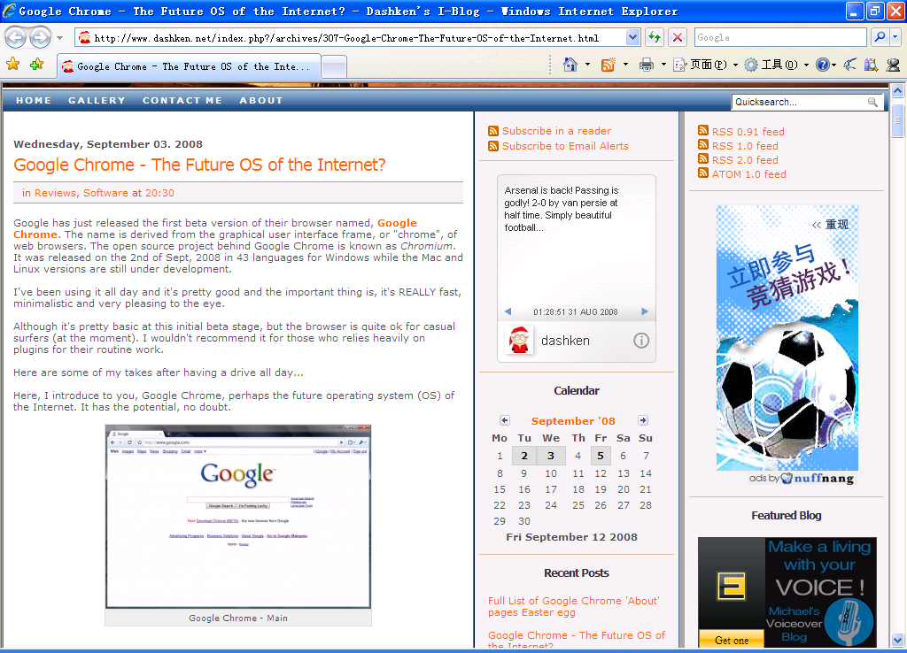
核心层次：搜索是未来操作系统的重要组成部分！
中科院研究生院2011年度秋季课程

Slide 24
提纲
什么是信息检索？
为什么要学习信息检索？
课程情况

Slide 25
课程的宗旨
信息检索的基本原理、模型和方法(含部分机器学习、自然语言处理方法)
信息检索系统的基本实现方法

Slide 26
本课程的特点
不是教学生学怎么使用信息检索工具(另有课程)，而是了解信息检索工具背后的基本原理和技术，并且能够进行深层的研究或开发相关的应用。知其然知其所以然。
掌握原理+积极讨论+广泛阅读+深入实践

Slide 27
授课内容简介
基本内容
  布尔检索
  倒排及各种索引
  索引构建及压缩
  向量检索
  检索评价方法
  相关反馈及查询扩展
高级内容
  概率模型
  语言模型
  分类聚类
  矩阵分解及LSI
  机器学习在IR上的应用（Learning to rank, neural IR models）
  WEB采集、检索及链接分析

Slide 28
授课内容简介(另一个角度)
信息检索的基本概念
信息检索的评价
信息检索模型和算法
  模型(布尔模型、向量模型、概率模型、语言模型)
  相关反馈、查询扩展
  文本处理技术
  文本分类和聚类技术
  信息组织和索引
信息检索的应用
  WEB检索

Slide 29
授课方案
讲授内容既包含传统内容，也注意吸收最新研究成果
学术内容和业界进展相结合
既考虑一般学生普及入门的需求，也考虑相关专业学生更高的要求
与往年相比
  授课内容增多
  速度加快

Slide 30
课程基础
数学基础
  概率统计
  线性代数
计算机基础
  算法和数据结构
  程序设计

Slide 31
考核方式
作业+期末考试
  若干个小作业 20%
  大作业(课程项目)—30%
  期末考试 50%

Slide 32
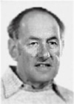

国际著名研究机构和代表人物
美国康奈尔大学 Salton (1927-1995)
  现代信息检索的奠基人，倡导向量空间模型
  SMART的完成人
  第一任Salton奖(1983年)得主，ACM Fellow
英国剑桥大学 Sparck Jones (1935-2007)
  概率检索模型的提出者之一
  NLP和IR中的杰出先驱
  曾获ACL终身成就奖和1988年Salton奖

Slide 33


国际著名研究机构和代表人物
微软英国剑桥研究院、伦敦城市大学 Robertson，ACM Fellow
  概率检索模型的先驱和倡导者
  开发了OKAPI检索系统
  2000年Salton奖得主
美国 UMass CIIR W. B. Croft，ACM Fellow
  基于统计语言建模IR模型的提出者和倡导者
  和CMU共同开发了Lemur工具
  2003年Salton奖得主

Slide 34

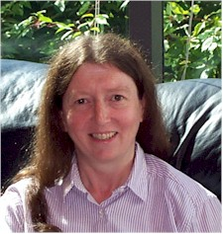
国际著名研究机构和代表人物
英国Glasgow大学 Rijsbergen，ACM Fellow
  信息检索逻辑推理学派的提出者和倡导者
  现在试图用量子理论解决IR问题
  2006年Salton奖得主
微软美国研究院 Susan Dumais
  隐性语义索引LSI的提出者
  2009年Salton奖得主

Slide 35

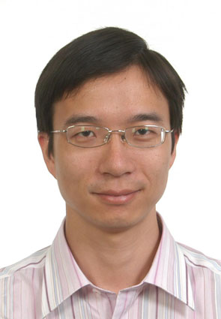
国际著名研究机构和代表人物
美国CMU大学 Jamie Callan教授
  早期致力于分布式检索研究
  现在试图用深度学习技术解决IR问题
中科院计算所郭嘉丰研究员
  基于深度学习技术的检索模型研究
  多次获得SIGIR / CIKM Best Paper Award

Slide 36
重要会议
国际会议：
  信息检索：SIGIR，CIKM, WWW, WSDM…
  自然语言处理：ACL, EMNLP, COLING, NAACL…
  机器学习/人工智能：ICML, AAAI, IJCAI…
  TREC、NTCIR评测会议
国内会议：
  全国信息检索学术会议(1年一届)
  全国计算语言学联合会议(2年一届)

Slide 37
ACM SIGIR
ACM：美国计算机学会
SIGIR：special interest group on information retrieval，特定兴趣组
ACM SIGIR Conference：IR领域的最重要会议，起始于1978年，2014年是第37届。
会议地点在美洲、欧洲和亚太三个地区轮换。
  2009，美国波士顿 2010，瑞士日内瓦
  2011，北京 2012，美国波特兰
  2013，爱尔兰都伯林 2014，澳洲黄金海岸
  2015，智利圣地亚哥 2016，意大利比萨
  2017，日本东京 2018, 美国 Ann Arbor Michigan
  2019, 法国巴黎 2020， 中国西安

Slide 38
IR及相关研究领域重要会议
Learning/Mining
Applications
ICML
ISMB
WWW
NIPS, UAI
Info. Science
RECOMB, PSB
Statistics
ASIS
ACM SIGKDD
Info Retrieval
JCDL
AAAI
ACM SIGIR
Databases
HLT
NLP
ACM CIKM
TREC
ACM SIGMOD
ACL
VLDB, PODS, ICDE
COLING, EMNLP, ANLP
SOSP
Software/systems
OSDI
*本页借用了Chengxiang Zhai的课件
Notes:
这几年，在国际上，IR受到越多越多人的关注。以国际顶级会议为例，多个领域的会议都大量收录了IR相关的文章。IR与这些领域的融合也越来越明显。

Slide 39
重要期刊
国际：
  ACM Transactions on Information Systems (TOIS)
  ACM Transactions on Asian Language Information Processing (TALIP)
  Information Processing & Management (IP&M)
  Information Retrieval
  JASIST (美国情报学会会刊)
  ……
国内
  中文信息学报
  计算机学报/软件学报/计算机研究与发展
  ……

Slide 40
信息检索学科的特点
应用性
  目标非常实际，例如提升网络搜索引擎返回结果准确率、商品推荐转化率
经验性
  理论上漂亮的方法并不一定有用
  理论需要结合实践
Notes:
理论需要向实际妥协
和深度学习一样，IR领域也有很多的tricks

Slide 41
重要工具
信息检索
  SMART：向量空间模型工具, C编写
  Lemur、Indri：包含各种IR模型的实验平台，C++，可以直接对TREC语料进行处理，CMU&Umass联合开发
  Terrier：格拉斯哥大学开发的IR实验平台，除其他IR模型外，还包含该组倡导的DFR模型，Java
Weka：数据挖掘工具，Java编写
深度学习
  TensorFlow: Google发布的深度学习开源工具平台
  Theano：基于Python的深度学习工具
  Keras：将TF / Theano作为Backend的集成工具
  Pytorch：另一个基于Python的深度学习工具

Slide 42
重要工具
开发平台
  Lucene，检索工具，Java版是维护版本，存在其他各种版本，主要是向量空间模型
  Sphinx，C++检索工具，实现了BM25概率模型，和MySQL集成较好，据说不要定制
  Xapian， C++检索工具，实现了BM25概率模型，据说易定制
  Nutch，开源爬虫+Lucene
  Larbin：采集工具，C++
  Mahout：分布式数据挖掘平台 Java
  更多：http://www.searchtools.com/tools/tools-opensource.html

Slide 43
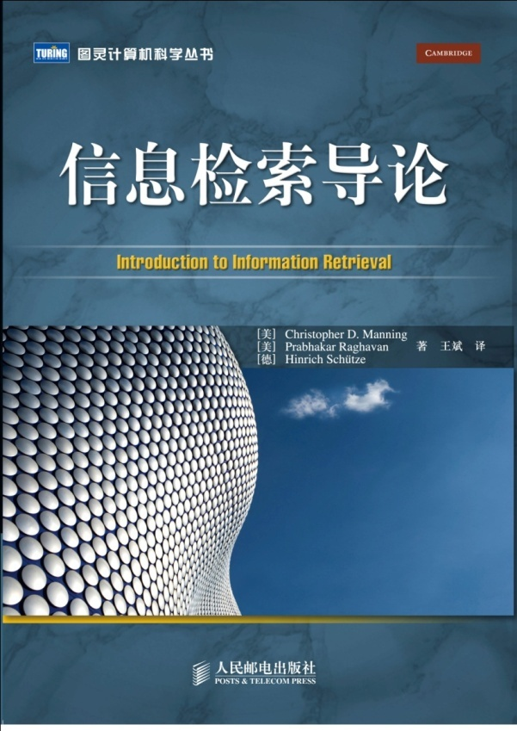
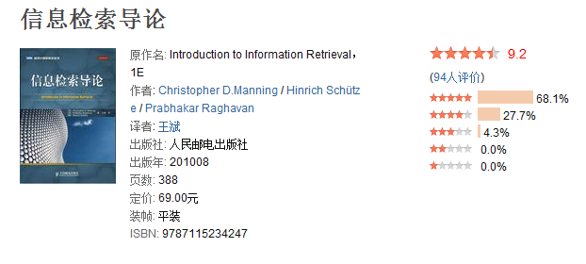
教材
注意最好选(如果可选的话)最近一次(目前是第五版)印刷的版本
豆瓣上评价9.2分
网上有英文电子版(可供对照阅读)
如有错误，欢迎指出
勘误表：http://www.ituring.com.cn/book/127

Slide 44
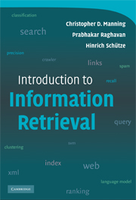
原版
Stanford大学信息检索课程教材Introduction to Information Retrieval，原书在Amazon信息检索类排名第一(2008年7月出版)。作者Chris Manning (Stanford大学教授、ACM Fellow)、Prabhakar Raghavan(前Yahoo! 研究院院长，现Google)、 Hinrich Schütze(斯图加特大学教授)等。
  内容比较新
  例子多
  有关NLP和分类聚类的内容较丰富
  有相关最新算法的介绍
  有实现相关的内容

Slide 45
参考书籍及文献
Christopher D. Manning, Prabhakar Raghavan & Hinrich Schütze, Introduction to Information Retrieval, Cambridge University Press 2008 Electronic version (draft) can be downloaded from http://www-csli.stanford.edu/~hinrich/information-retrieval-book.html
B. Croft, D. Metzler, T. Strohman，Search Engine: Information Retrieval in Practice, Pearson Education, 2009 (国内机械工业出版社出版的影印版和哈工大刘挺等老师翻译的中文版)
Baeza-Yates, R. & B. Ribeiro-Neto. eds. Modern Information Retrieval. ACM Press, 1999 (目前已出第二版，复旦黄萱菁等老师翻译的中文版)
李晓明，闫宏飞，王继民著，搜索引擎--原理、技术与系统，北京：科学出版社，2005
Witten, Ian et al. Managing Gigabytes. Orlando, FL: Morgan Kaufmann Publishers Incorporated, 1999 (国内有清华梁斌的翻译版)
William Frakes & Ricardo Baeza-Yates, Information Retrieval Data Structures and Algorithms. PrenticeHall, 1992
Karen Sparck Jones & Peter Willet eds. Readings in Information Retrieval, Morgan Kaufmann, 1997
刘挺等著，信息检索系统导论，机械工业出版社，2008
SIGIR/WWW/SIKDD/TREC/CIKM/ Proceedings
More resources see: http://nlp.stanford.edu/IR-book/information-retrieval.html

Slide 46
授课教师联系方式
雁栖湖校区学园二489办公室 或
软件所5号楼1203办公室
Email: benhe@ucas.ac.cn

